Slide 1
মোট ডেবিট
মোট ক্রেডিট
সবাইকে স্বাগতম
মালিকানা স্বত্ব
সম্পদ
দায়
ব্যয়
আয়

Slide 2
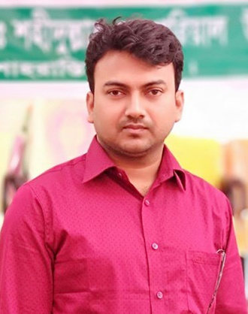
পরিচিতি
মোঃ মামুনুর রশীদ
সহকারী শিক্ষক
দেবকরা মারগুবা ডঃ শহীদুল্লাহ মেমোরিয়াল উচ্চ বিদ্যালয়
শাহরাস্তি, চাঁদপুর।
মোবাইল: 01726 126141
E-mail: mamundmdsmhs@gmail.com
হিসাববিজ্ঞান
নবম-দশম শ্রেণি
নবম অধ্যায়
(রেওয়ামিল)
সময়: ৫০ মিনিট
তারিখ: 24/০৪/২০২০

Slide 3
রেওয়ামিল অমিল হলে আমাদের করণীয় কী?
ভুল খুজে বের করা
ভুল কয় ধরনের এবং কী কী?
ভুল দুই ধরনের।
কিছু ভুল ধরা পড়ে
আবার, কিছু ভুল ধরা পড়ে না

Slide 4
আজকের পাঠ
যে সমস্ত ভুল রেওয়ামিলে ধরা পড়ে না

Slide 5
শিখনফল
এই পাঠ শেষে শিক্ষার্থীরা …
রেওয়ামিলে যে সমস্ত ভুল ধরা পড়ে না সেগুলো চিহ্নিত করতে পারবে;
ভুল বিশ্লেষণ করতে পারবে।

Slide 6
যে সমস্ত ভুল রেওয়ামিলে ধরা পড়ে না
করণিক ভুল
নীতিগত ভুল

Slide 7
করণিক ভুল
বাদ পড়ার ভুল
লিখার ভুল
বেদাখিলার ভুল
পরিপূরক ভুল

Slide 8
বাদ পড়ার ভুল
লেনদেন জাবেদাভুক্ত না হলে।
খতিয়ানের কোন দিকেই তথা ডেবিট ও ক্রেডিট কোথাও লিপিবদ্ধ করা না হলে।
উদারহণ:
মাহিমার নিকট বাকীতে পণ্য বিক্রয় ২,০০০ টাকা। ইহা বিক্রয় বহিতে মোটেও লেখা হয়নি।

Slide 9
লিখার ভুল
জাবেদায় কোন লেনদেনের পরিমাণ কম বা বেশি লেখা হলে।
উদারহণ:
মারুফের নিকট ৮,০০০ টাকার পণ্যদ্রব্য বিক্রয় করা হয়েছিল। বিক্রয় বহিতে ৮,০০০ টাকার জায়গায় ৮০,০০০ টাকা লেখা হল।

Slide 10
বেদাখিলার ভুল
জাবেদা হতে খতিয়ানে স্থানান্তরের সময় এক হিসাবের পরিবর্তে অন্য হিসাবের সঠিক দিকে টাকার অংক লেখা হলে।
উদারহণ:
আবিরের কাছ থেকে ৫,০০০ টাকা পাওয়া গেল। ইহা ডেবিট দিকে ঠিকই লেখা হয়েছে কিন্তু ক্রেডিট দিকে আবিরের পরিবর্তে সাব্বিরের হিসাবকে ক্রেডিট করা হয়েছে।

Slide 11
পরিপূরক বা স্বয়ংশোধক ভুল
একটি ভুল অন্য একটি ভুল দাখিলা দ্বারা সংশোধন করা।
উদারহণ:
মহিনের হিসাবে ৫,০০০ টাকা ডেবিট হওয়ার কথা ছিল। ভুলে ৫০০ টাকা দ্বারা ডেবিট করা হয়েছে।
আবার, আমিনের হিসাবে ৫,০০০ টাকা ক্রেডিট হওয়ার হওয়ার কথা ছিল। ভুলে ৫০০ টাকা দ্বারা ক্রেডিট করা হয়েছে।

Slide 12
নীতিগত ভুল
হিসাববিজ্ঞান জ্ঞানের অজ্ঞতার কারণে সংঘটিত ভুল।
হিসাববিজ্ঞানের স্বীকৃত রীতি নীতি লংঘনের মাধ্যমে সংঘটিত ভুল।
উদারহণ:
আসবাবপত্র ক্রয় ২,০০০ টাকা।
ভুলবশত: আসবাবপত্র হিসাব ডেবিট না করে ক্রয় হিসাব ডেবিট করা।

Slide 13
দলগত কাজ
সময়: ১০ মিনিট
রেওয়ামিল মিলে গেলেও যে সমস্ত ভুল ধরা পড়ে না, সেগুলো কী কী? চিহ্নিত কর।
Notes:
ূষিত করে

Slide 14
মূল্যায়ন
১। যে সমস্ত ভুল রেওয়ামিলে ধরা পড়ে না সেগুলো কত প্রকার?
২। করণিক ভুল কয়টি?
৩। মূলধন জাতীয় ব্যয়কে মুনাফাজাতীয় ব্যয় হিসাবে লিপিবদ্ধ করা কোন ধরনের ভুল?
৪। পরিপূরক ভুলের অপর নাম কী?
৫। ৫০০ টাকার স্থলে ৫০০০ টাকা লিখা হলে এটি কোন ধরনের ভুল?

Slide 15
বাড়ির কাজ
রেওয়ামিলের উভয় পার্শ্বের যোগফল সমান হলেও হিসাবের নির্ভুলতা সম্পর্কে পুরোপুরি নিশ্চিত হওয়া যায় না- তুমি কি এ বিষয়ের সাথে একমত? মন্তব্য কর।
Notes:
ূষিত করে

Slide 16
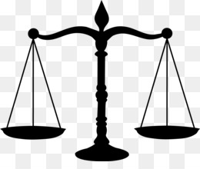
সবাইকে ধন্যবাদ

